Slide 1
Normalisering

Slide 2
Læringsmål
Efter denne præsentation skal du kunne:
Forstå begrebet normalisering i databaser
Identificere forskellige normalformer
Anvende normaliseringsteknikker til at forbedre databasedesign
Vurdere fordele og ulemper ved normalisering

Slide 3
Database design-Normalisering
Tilgang – Validering:
Normalisering anvendes som en valideringsteknik til at kontrollere struktur og relationer i databasen.
Notes:
instead of designing the entire database from the big picture down (which would be top-down design), you build the database from the details up.

Slide 4
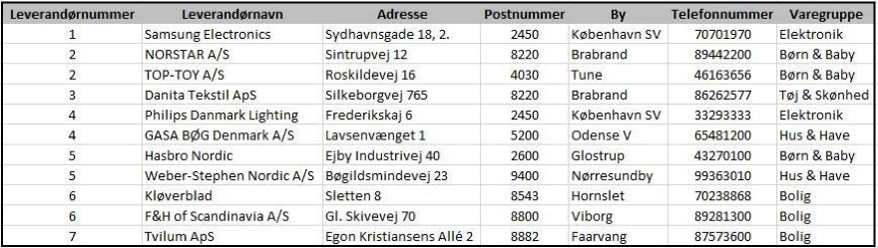

Slide 5
Redundans
•Redundans opstår, når de samme data forekommer flere steder i en database uden nødvendighed.

Slide 6

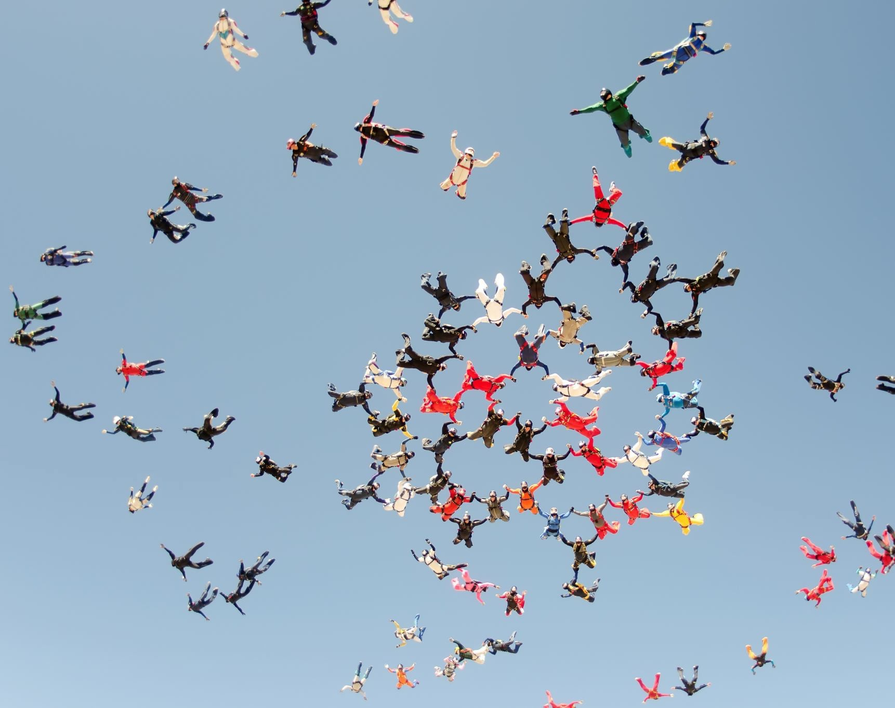
Normaliseringsformer
normalform (1NF)
normalform (2NF)
normalform (3NF) De/normalisering

Slide 7

1st Normal Form (1NF)
Krav til 1. normalform:
Tabellen skal have et nøglefelt.
Alle tabellens felter indeholder netop én værdi.

Slide 8
Unnormalized Table (UNF)
OrderID | CustomerName | CustomerAddress | ProductList | TotalAmount
1 | Alice | 123 Elm Street | Laptop:1, Mouse:2 | 1500
2 | Bob | 456 Oak Avenue | Keyboard:1, Monitor:1 | 300

Slide 9
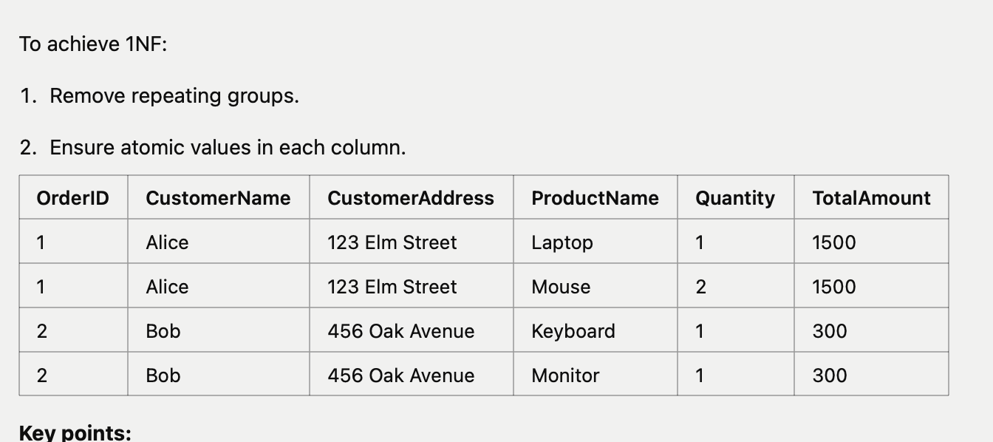
tabel i 1NF

Slide 10
2. normalform
Krav til 2. normalform:
1. normalform skal være opfyldt.
Felter der ikke er en del af den primære nøgle, må ikke kun afhænge af en del af den primære nøgle.
Notes:
Second normal form applies to relations with composite keys, that is, relations with a primary key composed of two or more attributes. A relation with a single-attribute primary key is automatically in at least 2NF

Slide 11
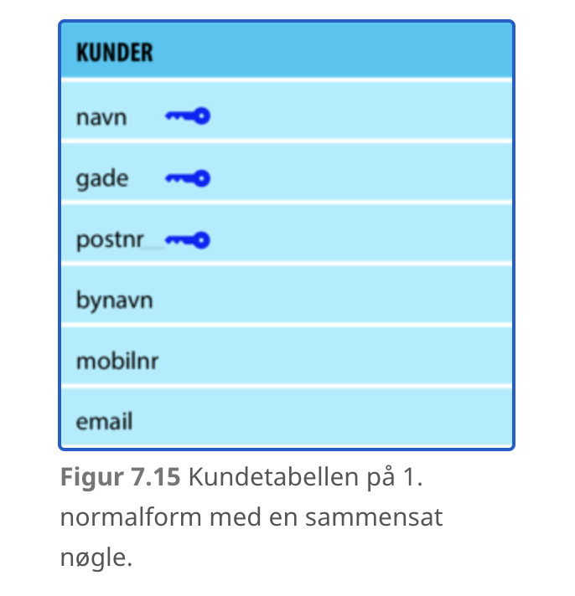
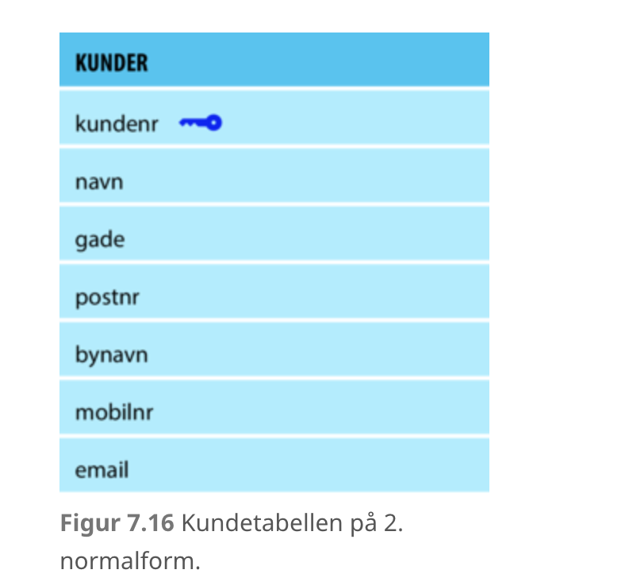
1 NF
2NF

Slide 12
3. normalform
Krav til 3. normalform:
2. normalform skal være opfyldt.
Der må ikke være felter der entydigt kan bestemmes på baggrund af andre felter end det primære nøglefelt.

Slide 13
2NF- 3NF
Postnr. bynavn

Slide 14
Normalisering (1NF, 2NF, 3NF)
  • Eliminering af M-M-relationer gennem koblingstabeller

Slide 15
unnormalized tabel.- Medarbejder
Projekt register
Notes:
Atomic values (no lists). No repeating groups. Each row represents one fact…. We identify entities (Client, Property,) and separate them into their own tables.

Slide 16
Table start
1 | E001 | Anna Jensen | Data Engineer | P101 | Analytics Upgrade | 750 | 2025-01-10 | 2025-04-30
2 | E002 | Mark Larsen | Sys Admin | P102 | Server Migration | 680 | 2025-02-01 | 2025-03-15
3 | E003 | Sofie Madsen | Programmer | P103 | API Modernisation | 720 | 2025-01-05 | 2025-06-01
4 | E004 | Jonas Møller | Data Engineer | P104 | Data Warehouse Build | 800 | 2025-03-01 | 2025-08-15
5 | E005 | Emma Høeg | Programmer | P105 | Frontend Redesign | 650 | 2025-02-20 | 2025-05-20
6 | E006 | Daniel Kristensen | Sys Admin | P106 | Cloud Security Audit | 700 | 2025-04-01 | 2025-06-30
7 | E007 | Laura Holm | Data Engineer | P107 | ETL Stabilisation | 770 | 2025-01-18 | 2025-04-10
8 | E008 | Victor Thomsen | Programmer | P108 | IoT Pipeline Setup | 780 | 2025-03-12 | 2025-07-01
9 | E009 | Olivia Jensen | Sys Admin | P109 | Infrastructure Hardening | 690 | 2025-02-25 | 2025-05-05
10 | E010 | Henrik Bøjgaard | Data Engineer | P110 | Data Quality Review | 755 | 2025-03-03 | 2025-06-22

Slide 17
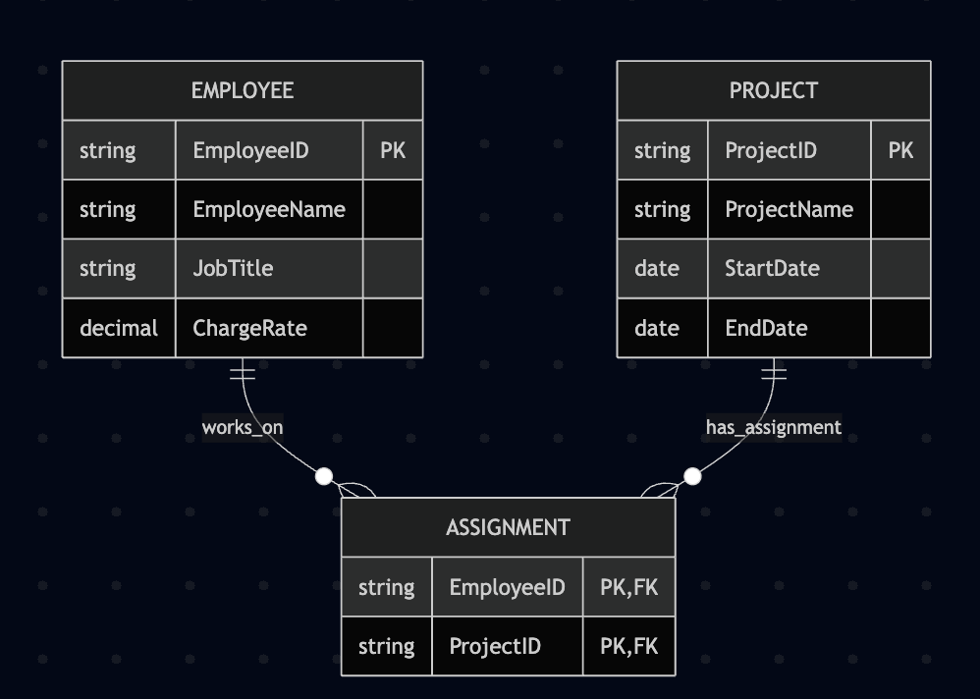
Efter 2NF
Notes:
Efter opdelingen er Employee- og Project-tabellerne uafhængige.
Vi mangler stadig information om hvilken medarbejder arbejder på hvilket projekt.
Dette er en many-to-many-relation, som kun kan repræsenteres ved en separat tabel, hvor vi kun gemmer EmployeeID og ProjectID.

Slide 18
JOIN TABLE
En join table bruges i databaser til at omdanne en many-to-many-relation til to one-to-many-relationer.
Kilder: https://learn.microsoft.com/en-us/ef/core/modeling/relationships/many-to-many

Slide 19
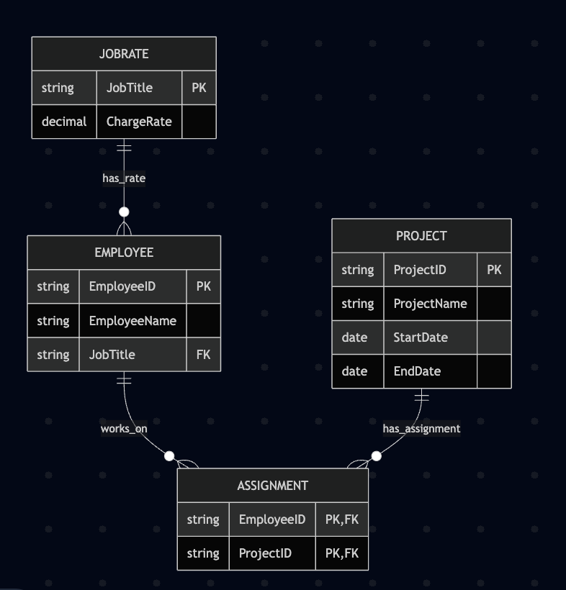
Efter 3NF

Slide 20
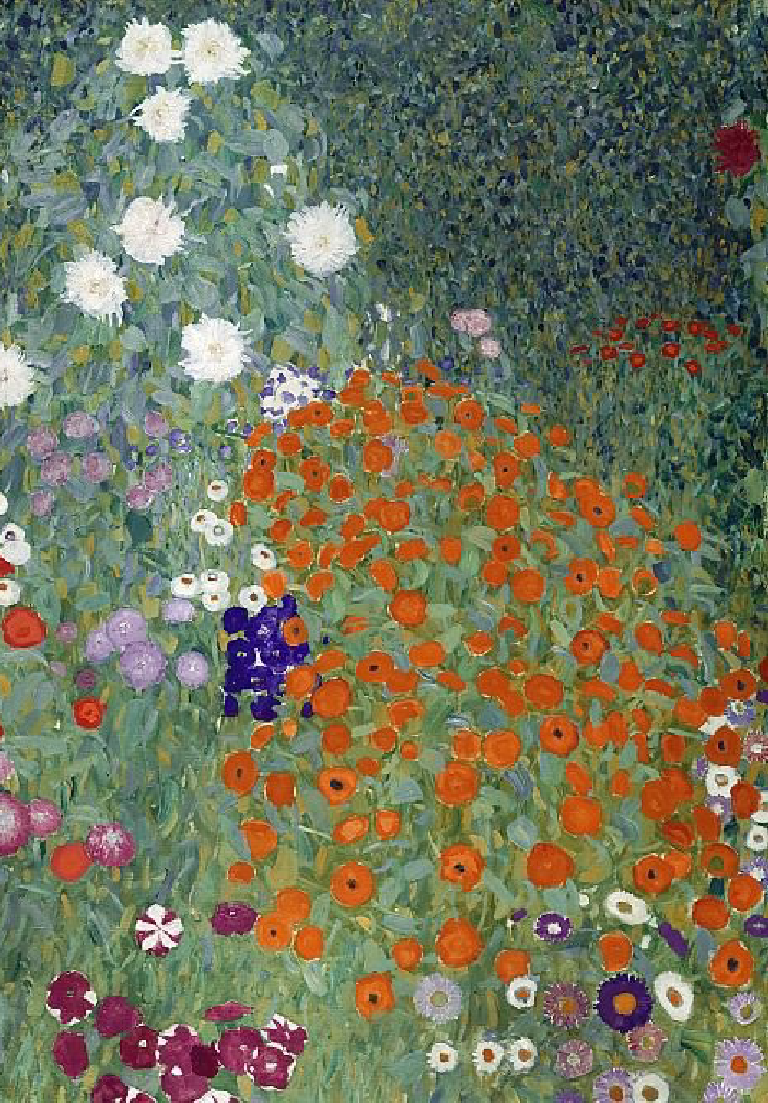
Fordelen ved normalisering
Fordelen ved tabel-normalisering ligger på flere områder:
  Vedligeholdelse lettes, i form af indsættelse af nye data, opdatering og sletning.
  Fleksibilitet og overblik, men det kan også give et mindre overblik.
  Pladsbesparelse (fjernelse af redundante data).

Slide 21

Ulemper ved normalisering?

Slide 22
Quiz
Test din forståelse:
1. Hvad er formålet med normalisering i databaser?
2. Nævn to normalformer og deres karakteristika.
3. Hvordan hjælper normalisering med at reducere redundans og inkonsistens?
4. Hvad er forskellen mellem 2NF og 3NF?

Slide 23
Gruppe Opgaver

